Slide 1
LỚP
12
HÌNH HỌC
Chương 2: MẶT NÓN, MẶT TRỤ, MẶT CẦU
Bài 1: KHÁI NIỆM VỀ MẶT TRÒN XOAY
II
MẶT NÓN TRÒN XOAY (TT)
III
MẶT TRỤ TRÒN XOAY
BÀI TẬP TRẮC NGHIỆM

Slide 2
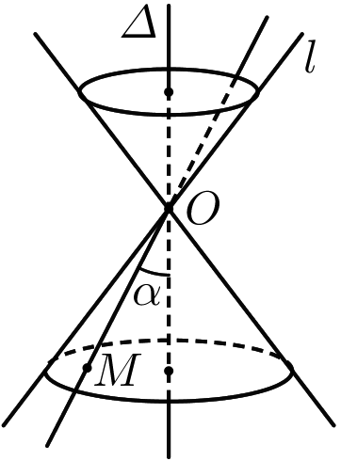
➊. Định nghĩa mặt nón
Trong mặt phẳng (P) cho hai đường thẳng 𝑙 và 𝛥 cắt nhau tại điểm 𝑂 và tạo thành góc 𝛼 với 0⁰<𝛼<90⁰. Khi quay mặt phẳng (P) quanh 𝛥 thì đường thẳng 𝑙 sinh ra một sinh ra một mặt tròn xoay được gọi là mặt nón tròn xoay đỉnh 𝑂 . Người ta gọi tắt mặt nón tròn xoay là mặt nón.
𝛥 gọi là trục của mặt nón.
𝑙 gọi là đường sinh của mặt nón.
𝑂 gọi là đỉnh của mặt nón.
Góc 2𝛼 gọi là góc ở đỉnh của mặt nón

Slide 3
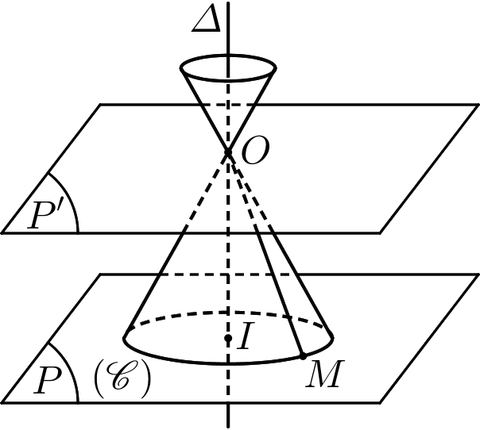
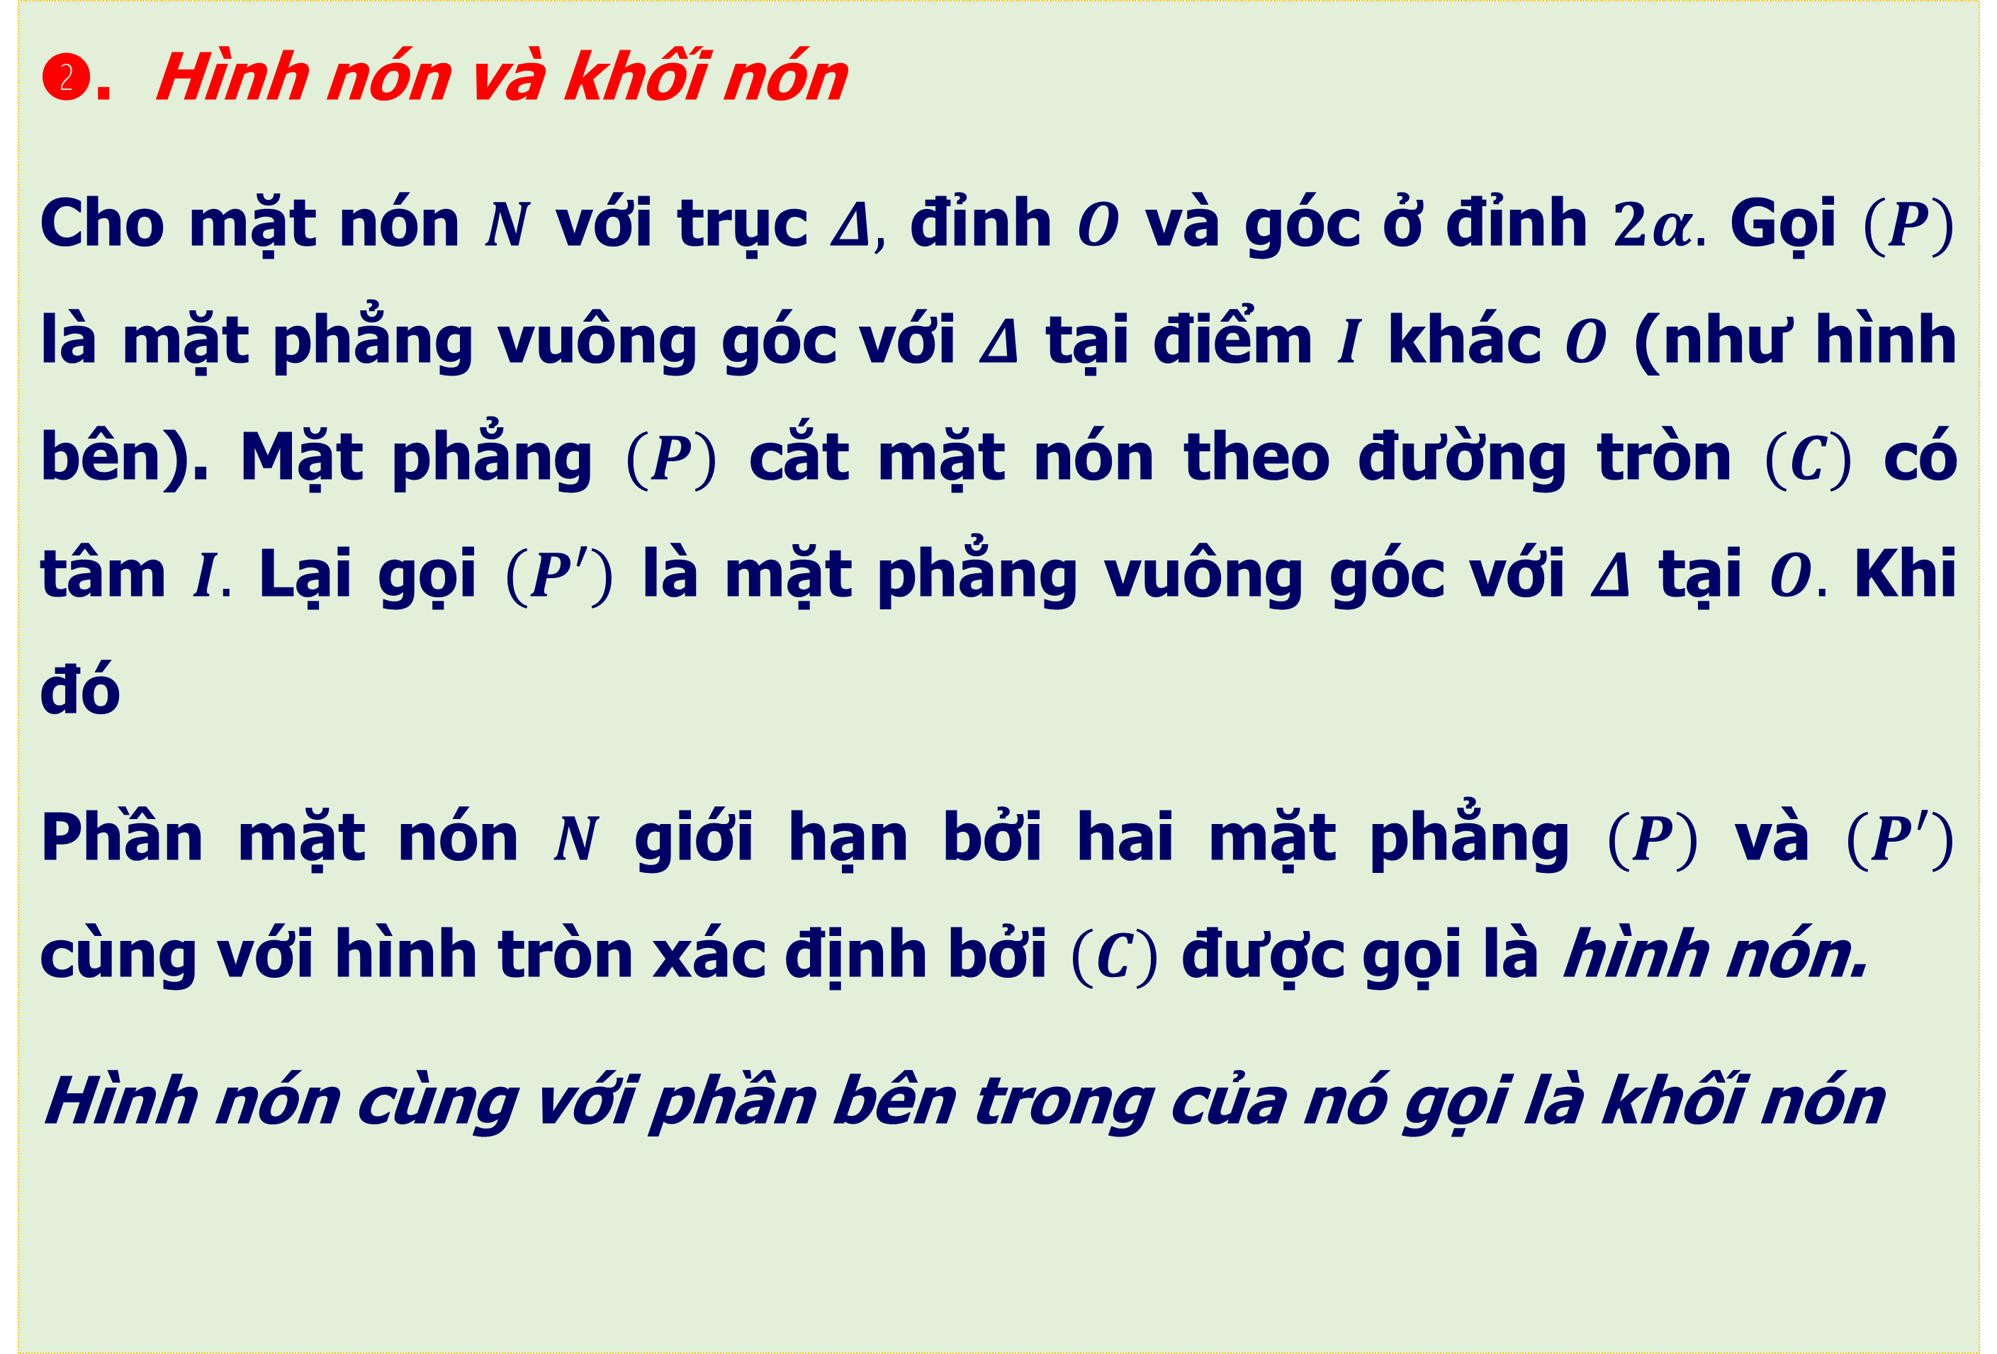
➋. Hình nón và khối nón
Cho mặt nón $N$ với trục $Δ,$ đỉnh $O$ và góc ở đỉnh $2α.$ Gọi $\left(P\right)$ là mặt phẳng vuông góc với $Δ$ tại điểm $I$ khác $O$ (như hình bên). Mặt phẳng $\left(P\right)$ cắt mặt nón theo đường tròn $\left(C\right)$ có tâm $I.$ Lại gọi $\left(P′\right)$ là mặt phẳng vuông góc với $Δ$ tại $O.$ Khi đó
Phần mặt nón $N$ giới hạn bởi hai mặt phẳng $\left(P\right)$ và $\left(P′\right)$ cùng với hình tròn xác định bởi $\left(C\right)$ được gọi là hình nón.
Hình nón cùng với phần bên trong của nó gọi là khối nón

Slide 4
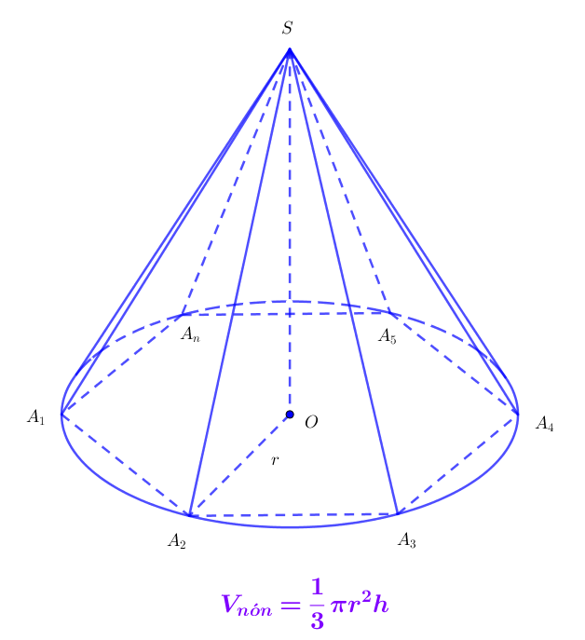

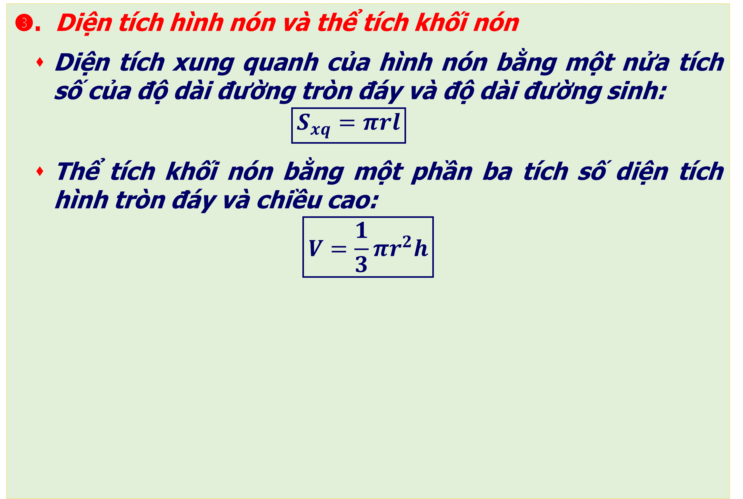
➌. Diện tích hình nón và thể tích khối nón
Diện tích xung quanh của hình nón bằng một nửa tích số của độ dài đường tròn đáy và độ dài đường sinh:
$$\boxed{S_{xq}=πrl}$$
Thể tích khối nón bằng một phần ba tích số diện tích hình tròn đáy và chiều cao:
$$\boxed{V=\frac{1}{3}πr^{2}h}$$

Slide 5

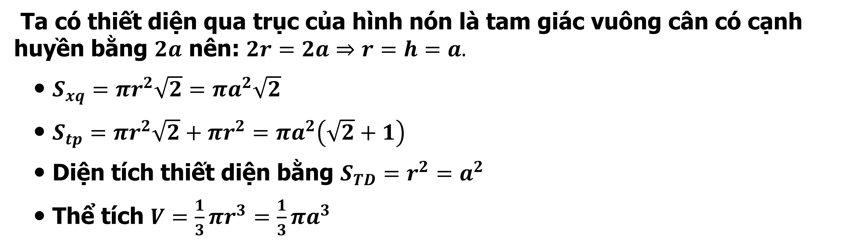
BÀI TẬP TỰ LUẬN
Ví dụ 1.
Một khối nón có thiết diện qua trục là tam giác vuông cân cạnh có cạnh huyền bằng $2a$. Tính diện tích xung quanh, diện tích toàn phần, diện tích thiết diện và thể tích của khối nón đó
Bài giải
Ta có thiết diện qua trục của hình nón là tam giác vuông cân có cạnh huyền bằng $2a$ nên: $2r=2a⇒r=h=a.$
 $S_{xq}=πr^{2}\sqrt{2}=πa^{2}\sqrt{2}$
 $S_{tp}=πr^{2}\sqrt{2}+πr^{2}=πa^{2}\left(\sqrt{2}+1\right)$
 Diện tích thiết diện bằng $S_{TD}=r^{2}=a^{2}$
 Thể tích $V=\frac{1}{3}πr^{3}=\frac{1}{3}πa^{3}$

Slide 6
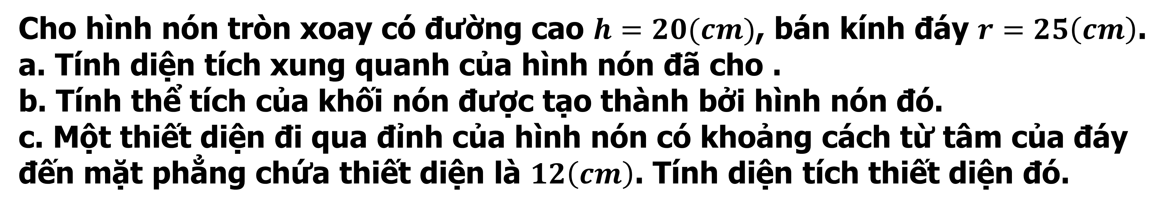
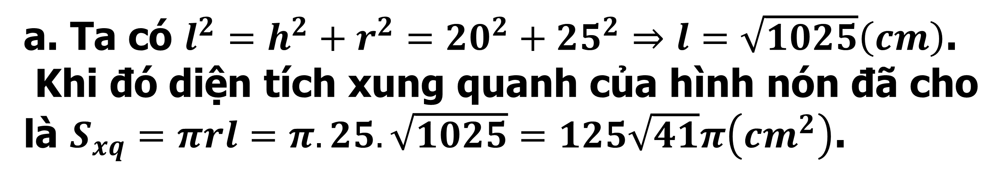
BÀI TẬP TỰ LUẬN
Bài 3 (SGK/39).
Cho hình nón tròn xoay có đường cao $h=20(cm)$, bán kính đáy $r=25\left(cm\right)$.
a. Tính diện tích xung quanh của hình nón đã cho .
b. Tính thể tích của khối nón được tạo thành bởi hình nón đó.
c. Một thiết diện đi qua đỉnh của hình nón có khoảng cách từ tâm của đáy đến mặt phẳng chứa thiết diện là $12\left(cm\right)$. Tính diện tích thiết diện đó.
Bài giải
S
a. Ta có $l^{2}=h^{2}+r^{2}=20^{2}+25^{2}⇒l=\sqrt{1025}\left(cm\right)$.
Khi đó diện tích xung quanh của hình nón đã cho là $S_{xq}=πrl=π.25.\sqrt{1025}=125\sqrt{41}π\left(cm^{2}\right)$.
H
A
O
E
B

Slide 7
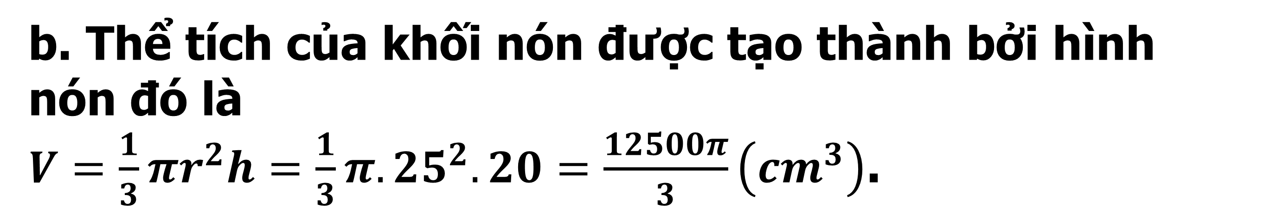
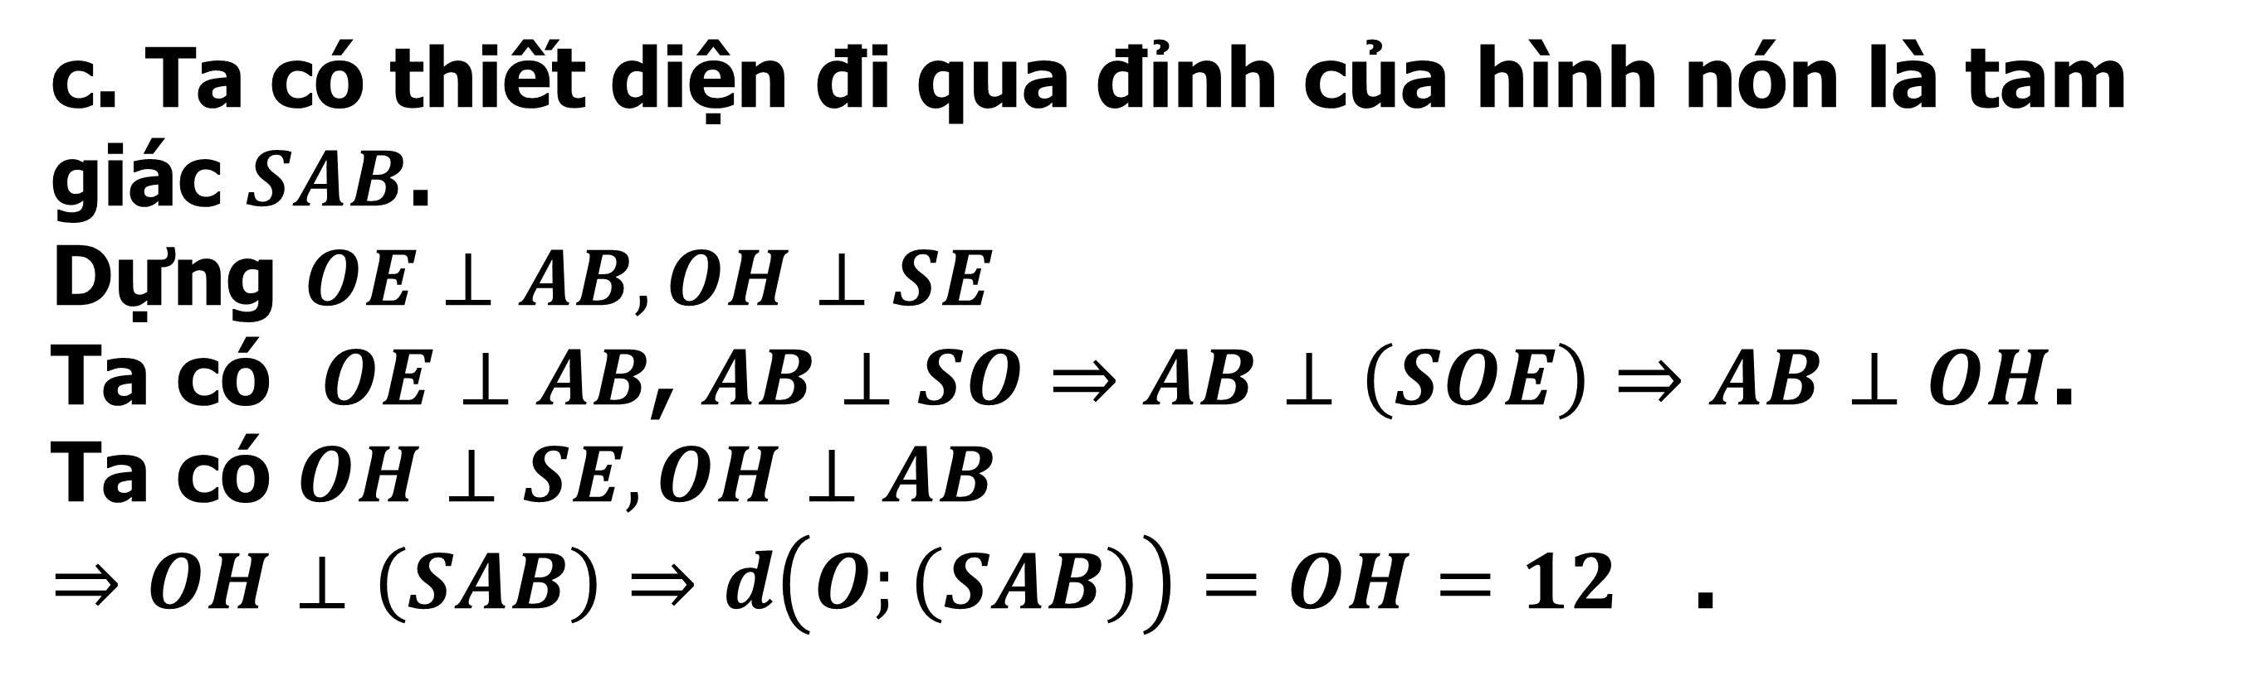
BÀI TẬP TỰ LUẬN
Bài giải
b. Thể tích của khối nón được tạo thành bởi hình nón đó là
$V=\frac{1}{3}πr^{2}h=\frac{1}{3}π.25^{2}.20=\frac{12500π}{3}\left(cm^{3}\right)$.
S
c. Ta có thiết diện đi qua đỉnh của hình nón là tam giác $SAB$.
Dựng $OE⊥AB,OH⊥SE$
Ta có $OE⊥AB$, $AB⊥SO⇒AB⊥\left(SOE\right)⇒AB⊥OH$.
Ta có $OH⊥SE,OH⊥AB$
$⇒OH⊥\left(SAB\right)⇒d\left(O;\left(SAB\right)\right)=OH=12$ .
H
O
E
A
B

Slide 8

BÀI TẬP TỰ LUẬN
Bài giải
Xét tam giác $SOE$ vuông tại $O$:
$\frac{1}{OH^{2}}=\frac{1}{SO^{2}}+\frac{1}{OE^{2}}$
$$⇒\frac{1}{OE^{2}}=\frac{1}{OH^{2}}−\frac{1}{SO^{2}}=\frac{1}{12^{2}}−\frac{1}{20^{2}}$$
$⇒OE=15$.
Khi đó $SE^{2}=SO^{2}+OE^{2}=20^{2}+15^{2}⇒SE=25$.
Xét tam giác $OEB$ vuông tại $E$ nên ta có
$AB=2BE=2\sqrt{OB^{2}−OE^{2}}=40$.
Khi đó diện tích của thiết diện là
$S=\frac{1}{2}SE.AB=\frac{1}{2}.25.40=500\left(cm^{2}\right)$
S
H
O
E
A
B
Notes:
Toàn bộ bài giải xuất hiện 1 lần, nên tách hiệu ứng từng phần của bài giải

Slide 9

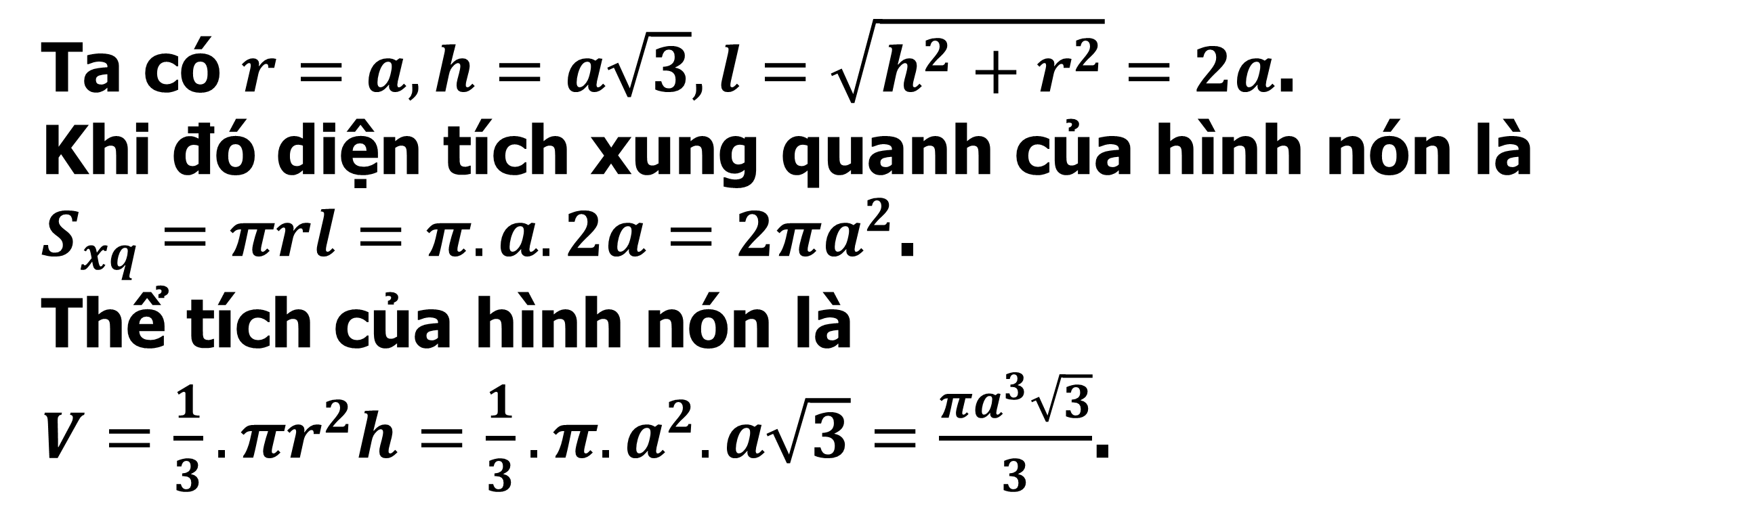
BÀI TẬP TỰ LUẬN
Bài 6 (SGK/39).
Cắt một hình nón bằng một mặt phẳng qua trục của nó ta được thiết diện là một tam giác đều cạnh $2a$. Tính diện tích xung quanh và thể tích của hình nón đó.
Bài giải
S
Ta có $r=a,h=a\sqrt{3},l=\sqrt{h^{2}+r^{2}}=2a$.
Khi đó diện tích xung quanh của hình nón là
$S_{xq}=πrl=π.a.2a=2πa^{2}$.
Thể tích của hình nón là
$V=\frac{1}{3}.πr^{2}h=\frac{1}{3}.π.a^{2}.a\sqrt{3}=\frac{πa^{3}\sqrt{3}}{3}$.
A
B
O

Slide 10
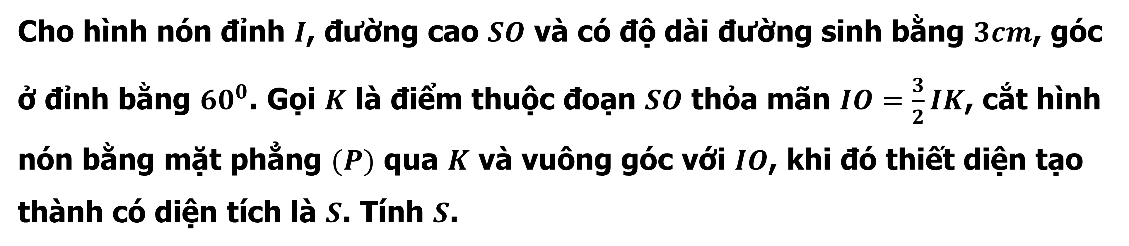
Ví dụ 2:
Cho hình nón đỉnh $I$, đường cao $SO$ và có độ dài đường sinh bằng $3cm$, góc ở đỉnh bằng $60^{0}$. Gọi $K$ là điểm thuộc đoạn $SO$ thỏa mãn $IO=\frac{3}{2}IK$, cắt hình nón bằng mặt phẳng $(P)$ qua $K$ và vuông góc với $IO$, khi đó thiết diện tạo thành có diện tích là $S$. Tính $S$.

Slide 11
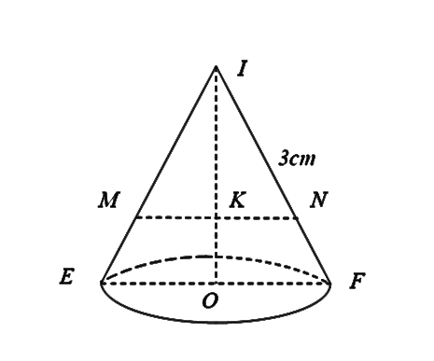

Bài giải
Xét tam giác $IOF$ vuông tại $O$ ta có:
$EF=2OF=2.\sin{3}0^{0}.3=3\left(cm\right)$.
Mặt khác thiết diện đi qua điểm $K$ và vuông góc với $IO$ nên$MN\text{ // }EF$ .
Ta xét tỉ lệ:$\frac{MN}{EF}=\frac{IK}{IO}⇔MN=\frac{IK.EF}{IO}=\frac{2}{3}.3=2\left(cm\right)$.
Vậy bán kính của thiết diện là: $KN=\frac{MN}{2}=1\left(cm\right)$.
Suy ra: $S=π.$

Slide 12




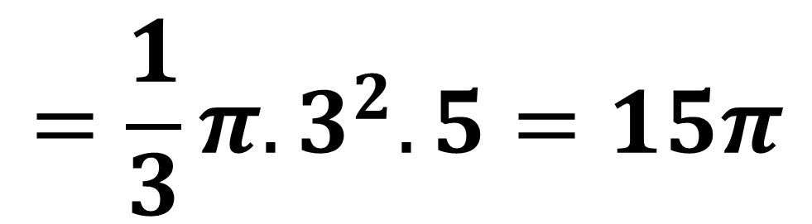



BÀI TẬP TRẮC NGHIỆM
Câu 1.
Cho khối nón có chiều cao $h=5$ và bán kính đáy $r=3$. Thể tích của khối nón đã cho bằng
$$\text{A}\text{. }V=45π\text{.}$$
$$\text{B}\text{. }V=5π\text{.}$$
$$\text{C}$$
$$\text{C}\text{.} V=15π$$
$$\text{D}\text{.} V=20π$$
Bài giải
Ta có:$V=\frac{1}{3}π.r^{2}.h$
h=5
$$=\frac{1}{3}π.3^{2}.5=15π$$
r=3
$$\text{Ch}\text{ọ}\text{n} \text{C}\text{.}$$

Slide 13


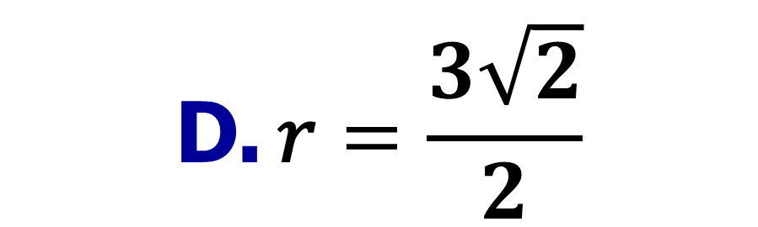


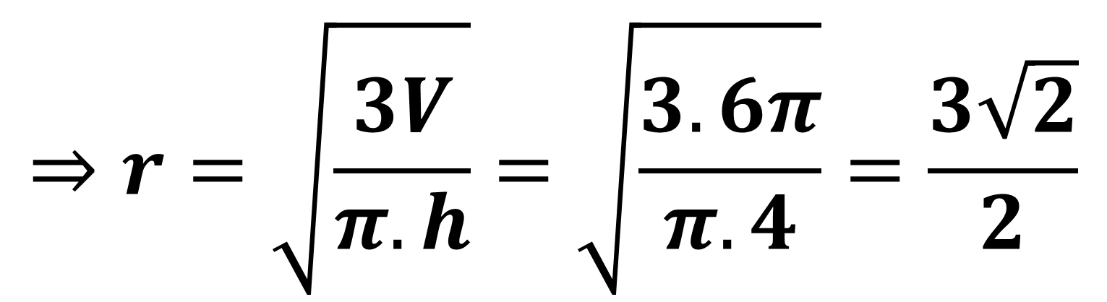


BÀI TẬP TRẮC NGHIỆM
Câu 2.
Cho khối nón có thể tích 𝑉=6𝜋 và chiều cao ℎ=4. Tìm bán kính 𝑟 của khối nón đã cho bằng
$$\text{A}\text{. }\text{r}\text{=}\frac{\sqrt{2}}{3}\text{.}$$
$$\text{B}\text{. }\text{r}\text{=}\frac{\sqrt{6}}{2}\text{.}$$
$$\text{C}\text{.} \text{r}\text{=}\frac{\sqrt{6}}{3}$$
$$\text{D}\text{.} \text{r}=\frac{3\sqrt{2}}{2}$$
$$\text{D}$$
Bài giải
Ta có: $V=\frac{1}{3}π.r^{2}.h$
$$⇒r=\sqrt{\frac{3V}{π.h}}=\sqrt{\frac{3.6π}{π.4}}=\frac{3\sqrt{2}}{2}$$
$$\text{Ch}\text{ọ}\text{n} \text{D}\text{.}$$

Slide 14


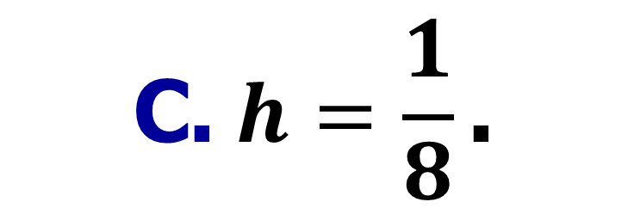

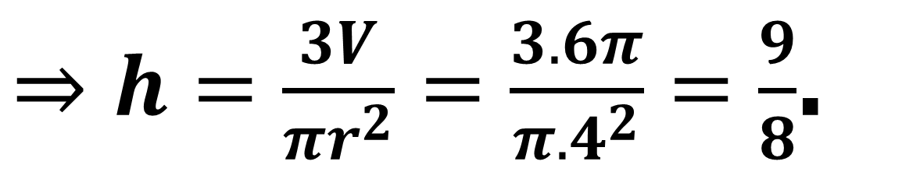


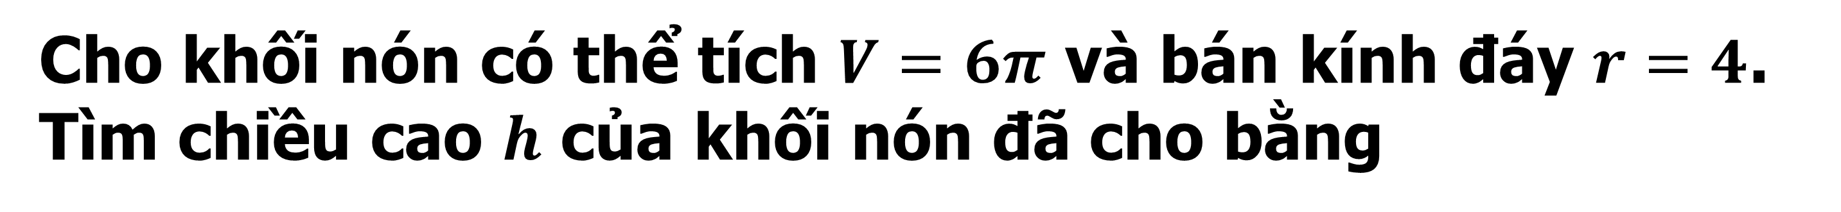

BÀI TẬP TRẮC NGHIỆM
Câu 3.
Cho khối nón có thể tích $V=6π$ và bán kính đáy $r=4$. Tìm chiều cao $h$ của khối nón đã cho bằng
$$\text{A}\text{.} h=\frac{9}{8}\text{.}$$
$$\text{B}\text{.} h=\frac{8}{9}\text{.}$$
$$\text{C}\text{.} h=\frac{1}{8}\text{.}$$
$$\text{A}$$
$$\text{D}\text{.} 8\text{.}$$
Bài giải
Ta có : $V=\frac{1}{3}π.r^{2}.h$
$⇒h=\frac{3V}{πr^{2}}=\frac{3.6π}{π.4^{2}}=\frac{9}{8}$.
$$\text{Ch}\text{ọ}\text{n} \text{A}\text{.}$$

Slide 15






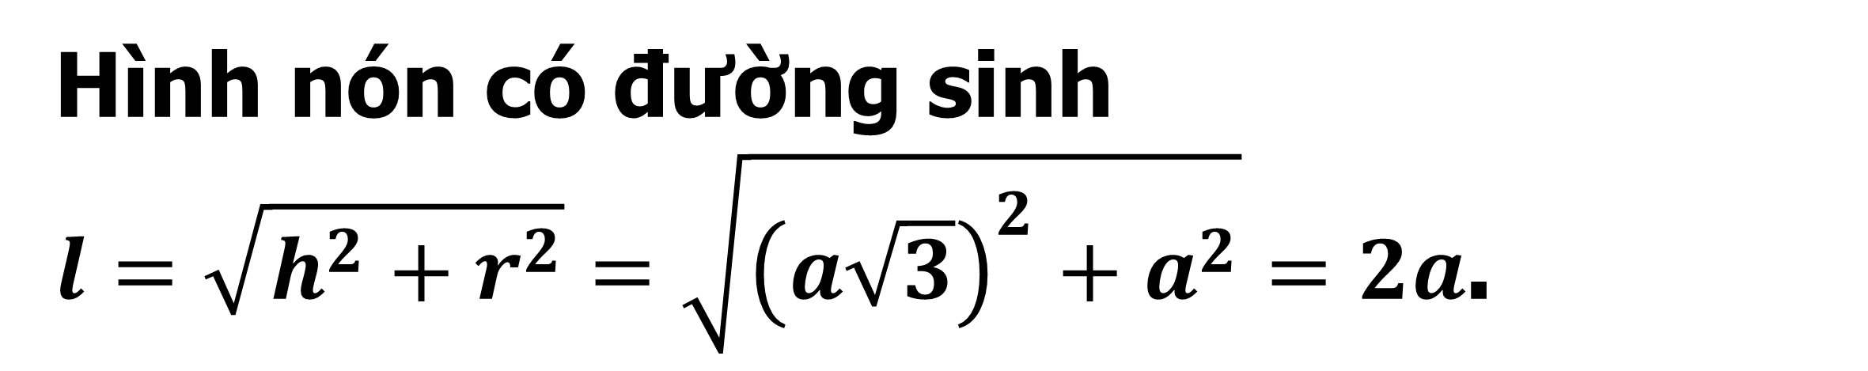
BÀI TẬP TRẮC NGHIỆM
Câu 4.
Một hình nón có chiều cao bằng 𝑎 $\sqrt{3}$và bán kính đáy bằng 𝑎. Diện tích xung quanh của hình nón bằng
$$\text{A}$$
$$\text{B}\text{.} \sqrt{3}πa^{2}\text{.}$$
$$\text{C}\text{.} πa^{2}\text{.}$$
$$\text{D}\text{.} 3πa^{2}\text{.}$$
$$\text{A}\text{. }2πa^{2}\text{.}$$
Bài giải
Hình nón có đường sinh
$l=\sqrt{h^{2}+r^{2}}=\sqrt{{\left(a\sqrt{3}\right)}^{2}+a^{2}}=2a$.
S
h
l
$\text{Di}\text{ệ}\text{n} \text{t}\text{í}\text{ch} \text{xung} \text{quanh} \text{c}\text{ủ}\text{a} \text{h}\text{ì}\text{nh} \text{n}\text{ó}\text{n} \text{l}\text{à }S_{xq}=πrl=2πa^{2}$.
$$\text{Ch}\text{ọ}\text{n} \text{A}\text{.}$$
A
r
B
O

Slide 16
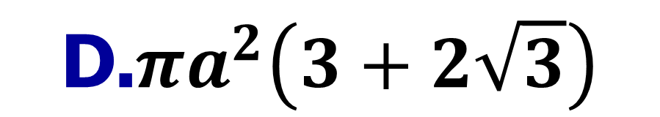

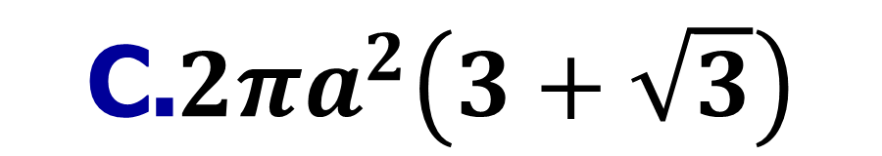
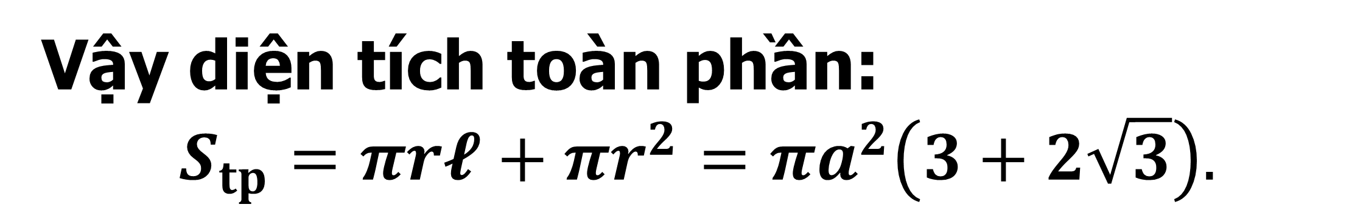

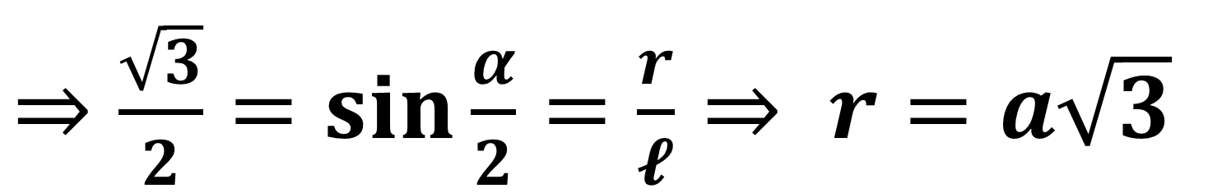




BÀI TẬP TRẮC NGHIỆM
Câu 5 .
Cạnh bên của một hình nón bằng $2a.$ Thiết diện qua trục của nó là một tam giác cân có góc ở đỉnh bằng $120^{0}.$ Diện tích toàn phần của hình nón bằng
$$\text{A}\text{.}6πa^{2}\text{.}$$
$$\text{B}\text{.}π^{2}\left(3+\sqrt{3}\right)\text{.}$$
$$\text{C}\text{.}2πa^{2}\left(3+\sqrt{3}\right)$$
$$\text{D}\text{.}πa^{2}\left(3+2\sqrt{3}\right)$$
$$\text{D}$$
Bài giải
Ta có thiết diện qua trục là tam giác cân ASB :
suy ra $\left\{\begin{matrix}𝓵=SA=2a \\ α=goc\left(ASB\right)=120^{0}\end{matrix}\right.$
$⇒\frac{\sqrt{3}}{2}=sin\frac{α}{2}=\frac{r}{𝓵}$ $⇒ r=a\sqrt{3}$
S
Vậy diện tích toàn phần:
$$S_{tp}=πr𝓵+πr^{2}=πa^{2}\left(3+2\sqrt{3}\right).$$
h
l
B
$$\text{Ch}\text{ọ}\text{n} \text{D}\text{.}$$
r
O
A

Slide 17
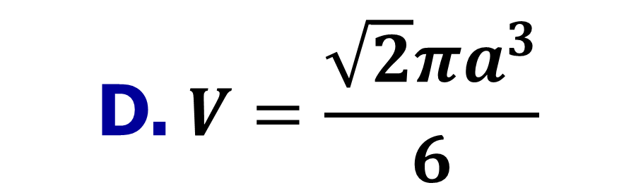

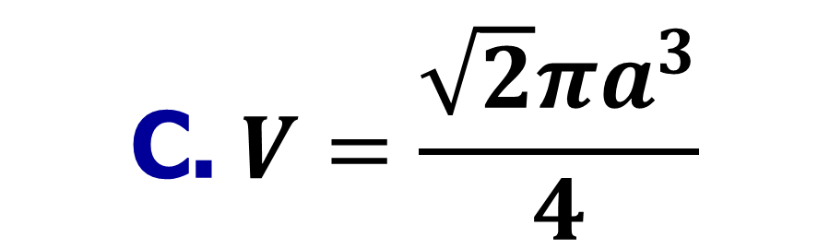
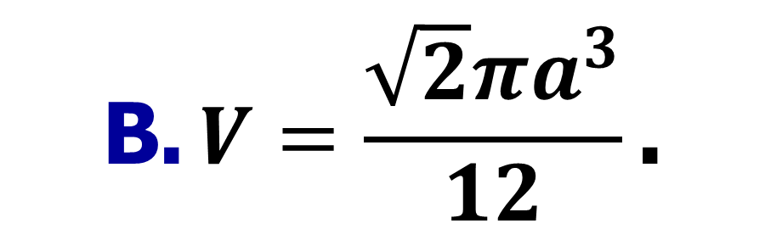
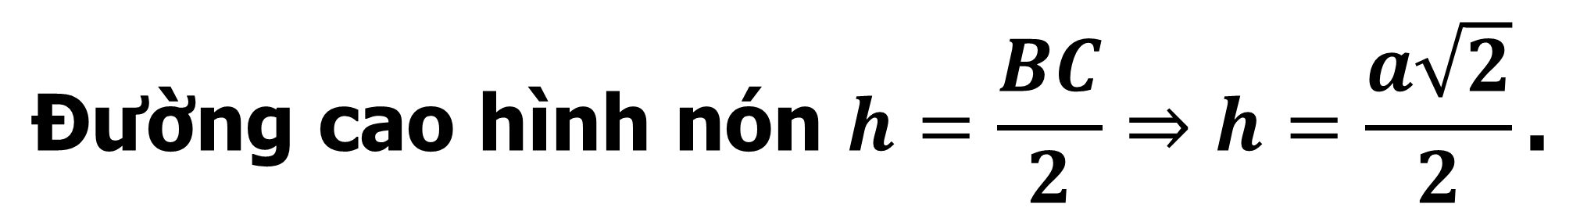
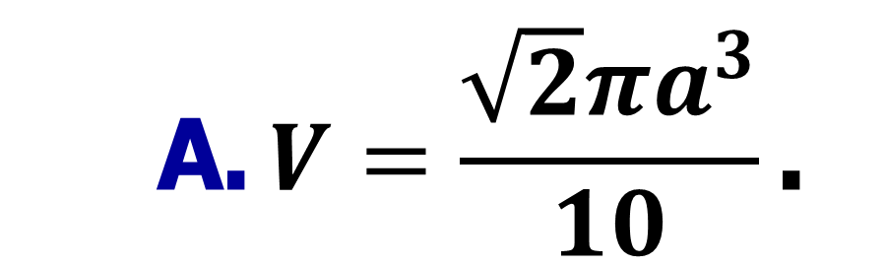


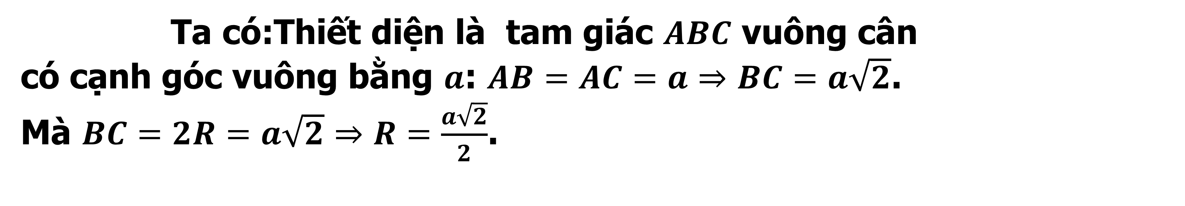
BÀI TẬP TRẮC NGHIỆM
Câu 6.
Cắt một hình nón bằng một mặt phẳng qua trục của nó ta được thiết diện là một tam giác vuông cân có cạnh góc vuông bằng $a$. Tính thể tích $V$ của khối nón được tạo nên bởi hình nón đã cho.
$$\text{A}\text{.} V=\frac{\sqrt{2}πa^{3}}{10}\text{.}$$
$$\text{B}\text{.} V=\frac{\sqrt{2}πa^{3}}{12}\text{.}$$
$$\text{C}\text{.} V=\frac{\sqrt{2}πa^{3}}{4}$$
$$\text{D}\text{.} V=\frac{\sqrt{2}πa^{3}}{6}$$
$$\text{B}$$
Bài giải
Ta có:Thiết diện là tam giác $ABC$ vuông cân
có cạnh góc vuông bằng $a$: $AB=AC=a⇒BC=a\sqrt{2}$.
Mà $BC=2R=a\sqrt{2}⇒R=\frac{a\sqrt{2}}{2}$.
A
l
h
$$\text{Đườ}\text{ng} \text{cao} \text{h}\text{ì}\text{nh} \text{n}\text{ó}\text{n} h=\frac{BC}{2}⇒h=\frac{a\sqrt{2}}{2}\text{.}$$
B
$$\text{Th}\text{ể }\text{t}\text{í}\text{ch} \text{kh}\text{ố}\text{i} \text{n}\text{ó}\text{n} \text{l}\text{à }V=\frac{1}{3}πR^{2}h=\frac{1}{3}π{\left(\frac{a\sqrt{2}}{2}\right)}^{2}\frac{a\sqrt{2}}{2}=\frac{\sqrt{2}πa^{3}}{12}.$$
r
O
C
$$\text{Ch}\text{ọ}\text{n} \text{B}\text{.}$$

Slide 18
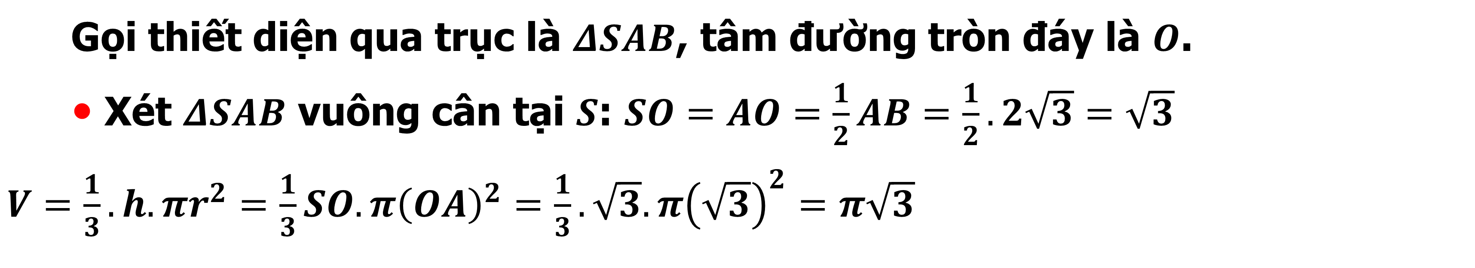





BÀI TẬP TRẮC NGHIỆM
Câu 7.
Thiết diện qua trục một hình nón là một tam giác vuông cân có cạnh huyền bằng 2√3. Thể tích của khối nón này là
$$\text{A}\text{.} π\sqrt{3}\text{.}$$
$$\text{B}\text{.}3π\sqrt{3}\text{.}$$
$$\text{C}\text{.}3π$$
$$\text{D}\text{.}3π\sqrt{2}$$
A
Bài giải
Gọi thiết diện qua trục là $ΔSAB$, tâm đường tròn đáy là $O$.
 Xét $ΔSAB$ vuông cân tại $S$: $SO=AO=\frac{1}{2}AB=\frac{1}{2}.2\sqrt{3}=\sqrt{3}$
$\begin{matrix}V=\frac{1}{3}.h.πr^{2}=\frac{1}{3}SO.π{\left(OA\right)}^{2}=\frac{1}{3}.\sqrt{3}.π{\left(\sqrt{3}\right)}^{2}=π\sqrt{3} \\ \end{matrix}$
S
$$\text{Ch}\text{ọ}\text{n} \text{A}\text{.}$$
B
O
A

Slide 19
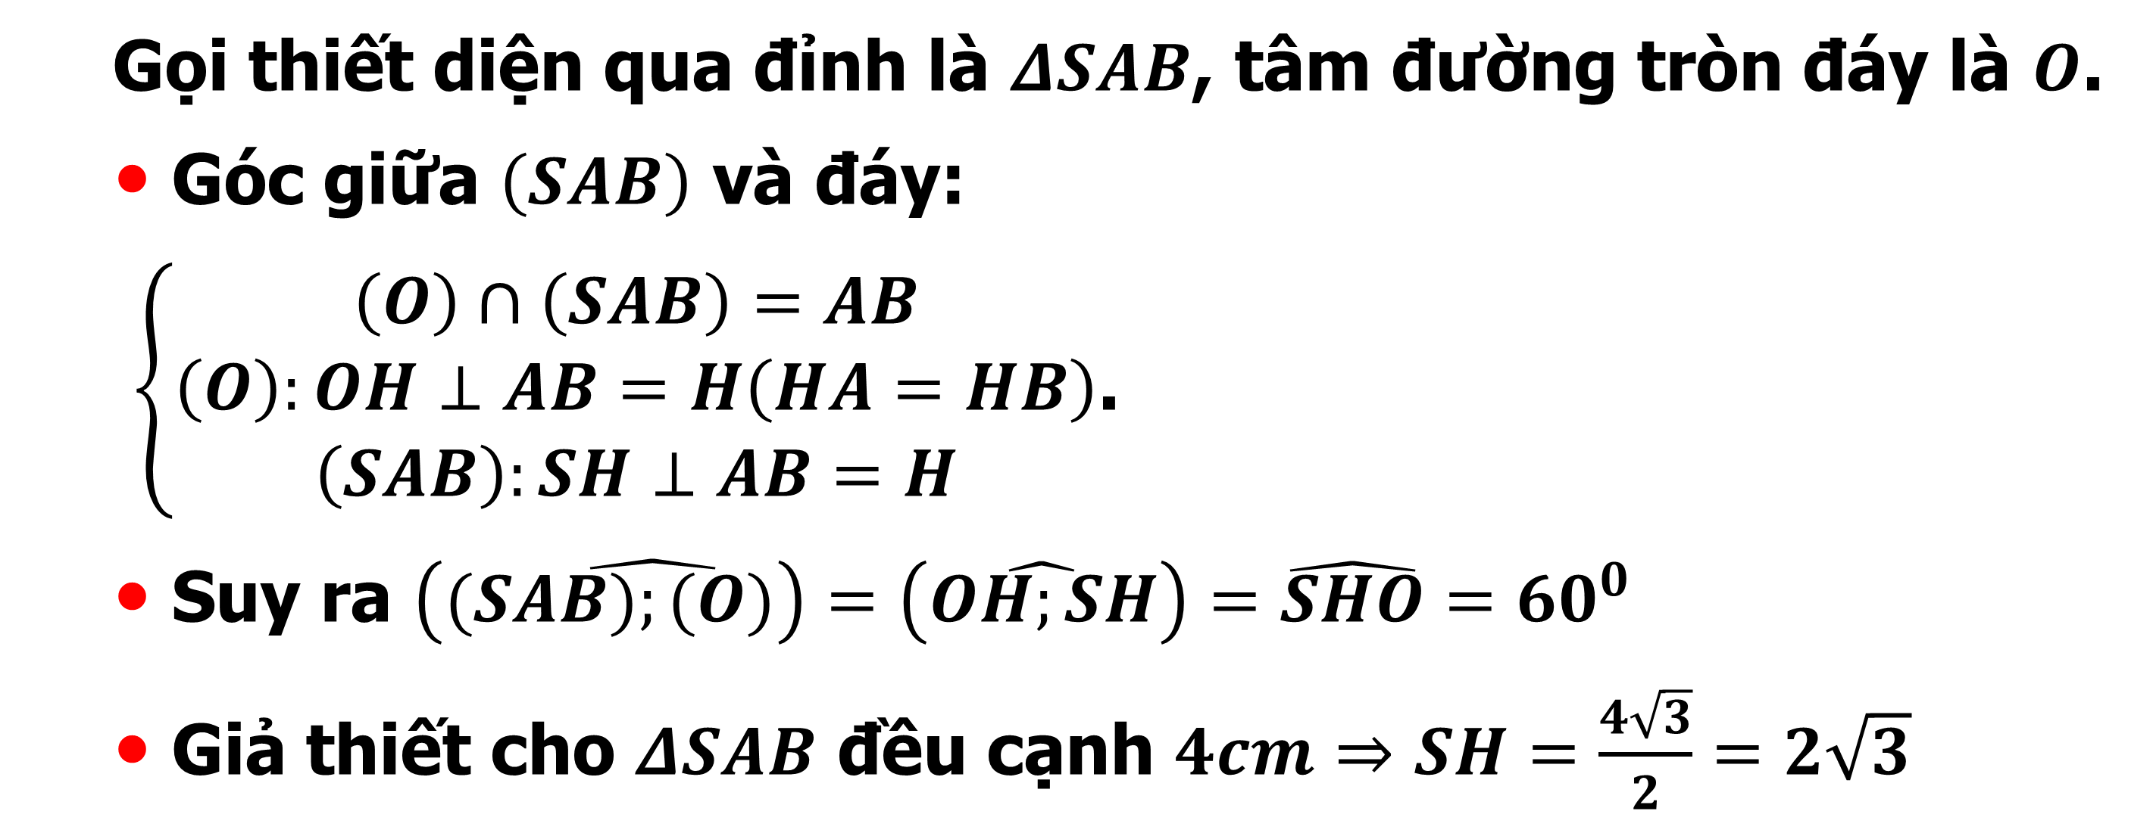





BÀI TẬP TRẮC NGHIỆM
Câu 8.
Cho hình nón có thiết diện qua đỉnh$S$ tạo với đáy góc $60^{0}$ là tam giác đều cạnh bằng $4cm$. Thể tích của khối nón đó là
$$\text{A}\text{.} 9πcm^{3}\text{.}$$
$$\text{B}\text{.} 4\sqrt{3}πcm^{3}\text{.}$$
$$\text{C}\text{.} 3πcm^{3}$$
$$\text{D}\text{.} 7πcm^{3}$$
Bài giải
S
Gọi thiết diện qua đỉnh là $ΔSAB$, tâm đường tròn đáy là $O$.
 Góc giữa $\left(SAB\right)$ và đáy:
$\left\{\begin{matrix}\left(O\right)∩\left(SAB\right)=AB \\ \left(O\right):OH⊥AB=H\left(HA=HB\right) \\ \left(SAB\right):SH⊥AB=H\end{matrix}\right.$.
 Suy ra $\left((SA\hat{B);(O})\right)=\left(O\hat{H;S}H\right)=\hat{SHO}=60^{0}$
 Giả thiết cho $ΔSAB$ đều cạnh $4cm⇒SH=\frac{4\sqrt{3}}{2}=2\sqrt{3}$
O
$${60}^{0}$$
B
H
A
Notes:
Nên lập lại hiệu ứng lời giải

Slide 20







BÀI TẬP TRẮC NGHIỆM
Câu 8.
Cho hình nón có thiết diện qua đỉnh$S$tạo với đáy góc $60^{0}$ là tam giác đều cạnh bằng $4cm$. Thể tích của khối nón đó là
$$\text{A}\text{.} 9πcm^{3}\text{.}$$
$$\text{B}\text{.} 4\sqrt{3}πcm^{3}\text{.}$$
$$\text{C}\text{.} 3πcm^{3}$$
$$\text{D}\text{.} 7πcm^{3}$$
D
Bài giải
$ΔSOH:sin60^{0}=\frac{SO}{SH}⇒SO=sin60^{0}.SH=\frac{\sqrt{3}}{2}.2\sqrt{3}=3$;
$$OH=\frac{SO}{tan60^{0}}=\frac{3}{\sqrt{3}}$$
 $ΔOAH:OA=\sqrt{OH^{2}+AH^{2}}=\sqrt{{\left(\frac{3}{\sqrt{3}}\right)}^{2}+2^{2}}=\sqrt{7}$
 $V=\frac{1}{3}h.πr^{2}=\frac{1}{3}.SO.π{\left(OA\right)}^{2}=\frac{1}{3}.3.π{\left(\sqrt{7}\right)}^{2}=7π cm^{3}$
Chọn D.  Ghi nhớ công thức: $V=\frac{1}{3}πr^{2}h$
S
O
$${60}^{0}$$
B
H
A
$$\text{Ch}\text{ọ}\text{n} \text{D}\text{.}$$

Slide 21
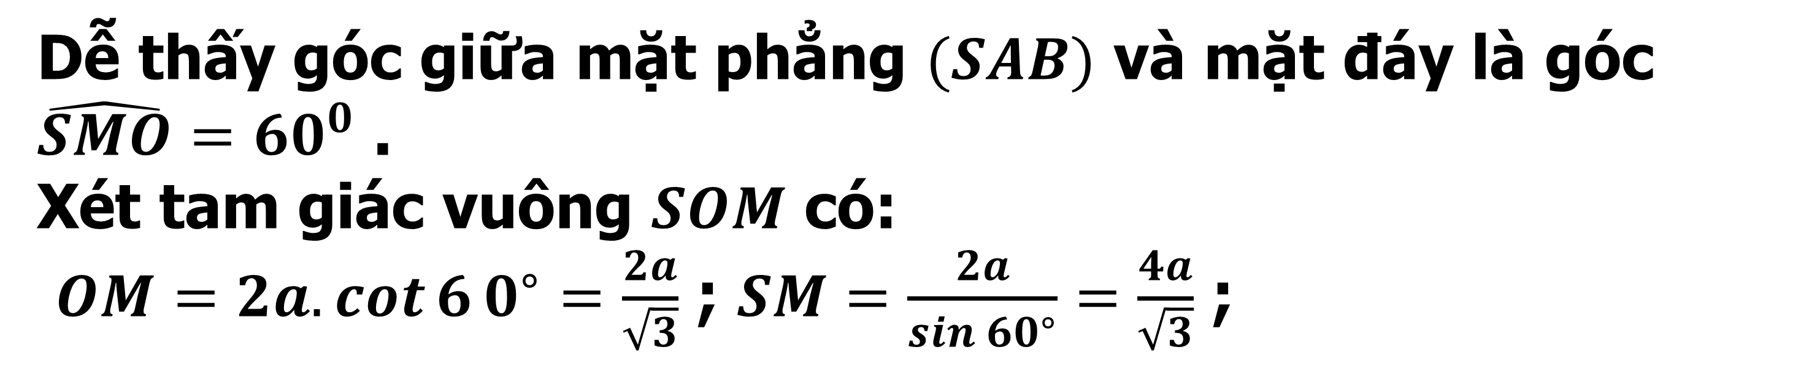





BÀI TẬP TRẮC NGHIỆM
Một hình nón có chiều cao $2a$ , bán kính đáy $a\sqrt{2}$. Một phẳng phẳng đi qua đỉnh và tạo với mặt đáy góc $60^{∘}$. Tính diện tích thiết diện.
Câu 9.
$$\text{A}\text{.}\frac{5\sqrt{2}a^{2}}{3}\text{.}$$
$$\text{B}\text{.}\frac{4\sqrt{3}a^{2}}{3}\text{.}$$
$$\text{C}\text{.}\frac{5\sqrt{3}a^{2}}{3}\text{.}$$
$$\text{D}\text{.}\frac{4\sqrt{2}a^{2}}{3}\text{.}$$
Bài giải
Dễ thấy góc giữa mặt phẳng $(SAB)$ và mặt đáy là góc $\hat{SMO}=60^{0}$ .
Xét tam giác vuông $SOM$ có:
$OM=2a.\cot{6}0^{∘}=\frac{2a}{\sqrt{3}}$ ; $SM=\frac{2a}{\sin{6}0^{∘}}=\frac{4a}{\sqrt{3}}$ ;

Slide 22
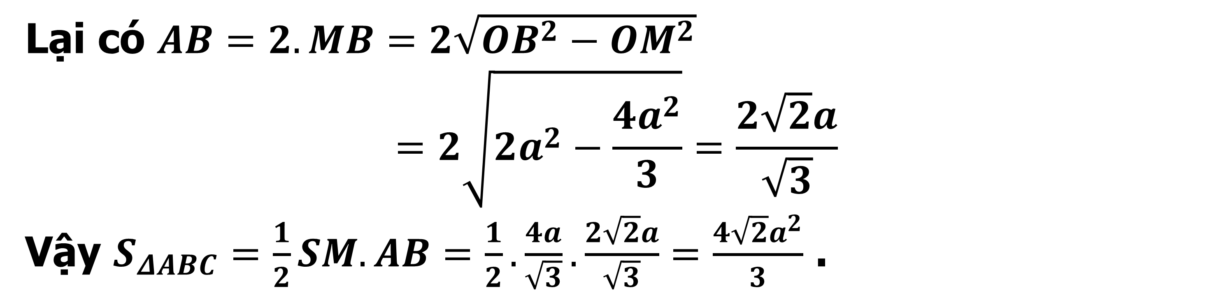







BÀI TẬP TRẮC NGHIỆM
Một hình nón có chiều cao $2a$ , bán kính đáy $a\sqrt{2}$. Một phẳng phẳng đi qua đỉnh và tạo với mặt đáy góc $60^{∘}$. Tính diện tích thiết diện.
Câu 9.
$$\text{A}\text{.}\frac{5\sqrt{2}a^{2}}{3}\text{.}$$
$$\text{B}\text{.}\frac{4\sqrt{3}a^{2}}{3}\text{.}$$
$$\text{C}\text{.}\frac{5\sqrt{3}a^{2}}{3}\text{.}$$
$$\text{D}\text{.}\frac{4\sqrt{2}a^{2}}{3}\text{.}$$
$$\text{B}\text{.}$$
Bài giải
Lại có $AB=2.MB=2\sqrt{OB^{2}−OM^{2}}$
$$=2\sqrt{2a^{2}−\frac{4a^{2}}{3}}=\frac{2\sqrt{2}a}{\sqrt{3}}$$
Vậy $S_{ΔABC}=\frac{1}{2}SM.AB=\frac{1}{2}.\frac{4a}{\sqrt{3}}.\frac{2\sqrt{2}a}{\sqrt{3}}=\frac{4\sqrt{2}a^{2}}{3}$ .
$$\text{Ch}\text{ọ}\text{n} \text{B}\text{.}$$
Notes:
Nên lập lại hiệu ứng lời giải

Slide 23
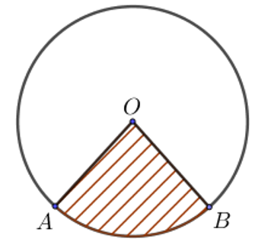
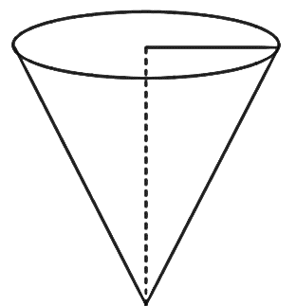
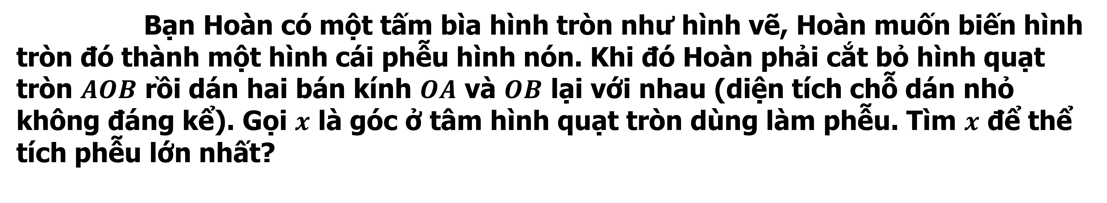




Câu 10.
Bạn Hoàn có một tấm bìa hình tròn như hình vẽ, Hoàn muốn biến hình tròn đó thành một hình cái phễu hình nón. Khi đó Hoàn phải cắt bỏ hình quạt tròn $AOB$ rồi dán hai bán kính $OA$ và $OB$ lại với nhau (diện tích chỗ dán nhỏ không đáng kể). Gọi $x$ là góc ở tâm hình quạt tròn dùng làm phễu. Tìm $x$ để thể tích phễu lớn nhất?
A. $\frac{π}{4}$.
B. $\frac{π}{3}$.
C. $\frac{2\sqrt{6}}{3}π$.
D. $\frac{π}{2}$.

Slide 24

Bài giải
- Dựa vào hình vẽ, độ dài cung $AB$ lớn bằng $Rx$,
bán kính hình nón: $r=\frac{Rx}{2π}$
- Đường cao của hình nón
$h=\sqrt{R^{2}−r^{2}}=\sqrt{R^{2}−\frac{R^{2}x^{2}}{4π^{2}}}=\frac{R}{2π}\sqrt{4π^{2}−x^{2}}$
- Thể tích khối nón (phễu)
$$V=\frac{1}{3}πr^{2}h=\frac{1}{3}π.\frac{R^{2}x^{2}}{4π^{2}}.\frac{R}{2π}\sqrt{4π^{2}−x^{2}}=\frac{R^{3}}{24π^{2}}\sqrt{x^{4}(4π^{2}−x^{2})}$$

Slide 25


Bài giải
- Theo Cauchy ta có:
$\frac{x^{2}}{2}.\frac{x^{2}}{2}.(4π^{2}−x^{2})≤\frac{{\left(4π^{2}\right)}^{3}}{27}⇒V≤\frac{2\sqrt{3}πR^{3}}{27}.$
- Dấu bằng xảy ra khi:
$\frac{x^{2}}{2}=4π^{2}−x^{2}⇔x=\frac{2\sqrt{6}}{3}π$.
- Vậy thể tích phễu lớn nhất khi $x=\frac{2\sqrt{6}}{3}π$.
$$\text{Ch}\text{ọ}\text{n} \text{C}\text{.}$$

Slide 26





Câu 11
Tại trung tâm một thành phố người ta tạo điểm nhấn bằng cột trang trí hình nón có kích thước như sau: chiều dài đường sinh $l=10m$, bán kính đáy $R=5m$. Biết rằng tam giác $SAB$ là thiết diện qua trục của hình nón và $C$ là trung điểm $SB$. Trang trí một hệ thống đèn điện tử chạy từ $A$ đến $C$ trên mặt nón. Xác định giá trị ngắn nhất của chiều dài dây đèn điện tử.
A. $10m$.
B. $15m$.
C. $5\sqrt{5}m$.
D. $5\sqrt{3}m$.

Slide 27



Bài giải
Khi cắt mặt xung quanh hình nón bởi mặt phẳng $\left(SAB\right)$, rồi trải phẳng phần mặt xung quanh có chứa hệ thống đèn trang trí ta được một hình quạt như trên.
Ta có độ dài cung quạt chính là nửa chu vi của đường tròn đáy hình nón: $l_{1}=πR=5πm$.
Khi đó $\hat{ASB}=\frac{l_{1}}{l}=\frac{π}{2}$. Nên khi trải phẳng ta được tam giác $SAB$ vuông tại $S$.
Chiều dài ngắn nhất của dây đèn trang trí chính là độ dài đoạn thẳng $AC$.
Do đó giá trị ngắn nhất của dây đèn là
$AC=\sqrt{SA^{2}+SC^{2}}=\sqrt{10^{2}+5^{2}}=5\sqrt{5}m$.
$$\text{Ch}\text{ọ}\text{n} \text{C}\text{.}$$

Slide 28





Câu 12:
Cho hình nón tròn xoay có đỉnh $S$ và đáy là đường tròn $C(O;R)$có thể tích $V$, với$R=a(a>0)$,$SO=3a,O′∈SO$ thỏa mãn $OO^{′}=x(0<x<3a)$. Mặt phẳng $(α)$vuông góc với $SO$ tại $O′$ cắt hình nón tròn xoay theo giao tuyến là đường tròn $(C′)$. Khi khối nón đỉnh $O$, đáy là đường tròn $(C′)$ đạt giá trị lớn nhất là $V_{1}$, tính tỉ số giữa thể tích khối nón đỉnh $O$ và khối nón đỉnh $S$.
A.$\frac{V_{1}}{V}=\frac{23}{27}$.
B.$\frac{V_{1}}{V}=\frac{4}{27}$.
C.$\frac{V_{1}}{V}=\frac{4}{23}$.
D.$\frac{V_{1}}{V}=\frac{1}{3}$.

Slide 29


Bài giải
Theo Định lý Ta-lét $\frac{R^{′}}{R}=\frac{3a−x}{3a}.$
Suy ra $R^{′}=\frac{R}{3a}(3a−x).$
- Khi đó thể tích khối nón đỉnh $O$ đáy là đường tròn $\left(C^{′}\right)$ là: $V=\frac{1}{3}πx{\left[\frac{R}{3a}(3a−x)\right]}^{2}=\frac{πR^{2}}{27a^{2}}x(3a−x)^{2}$.
- Xét $f(x)=x(3a−x)^{2}$ trên $\left(0;3a\right)$ ta có
$f′(x)=3x^{2}−12ax+9a^{2}$.
$f′(x)=0⇒\left[\begin{aligned}x=3a \\ x=a \end{aligned}\right.$.

Slide 30



Bài giải
Ta có bảng biến thiên:
Vậy $f(x)$ đạt GTLN tại $x=a$. Khi đó thể tích khối nón đỉnh $O$ là: $V_{1}=\frac{1}{3}π{\left(\frac{2a}{3}\right)}^{2}.a=\frac{4}{27}πa^{3}$.
Mà thể tích khối nón đỉnh $S$ là: $V=\frac{1}{3}πa^{2}.3a=πa^{3}$.
Vậy $\frac{V_{1}}{V}=\frac{4}{27}$.
$$\text{Ch}\text{ọ}\text{n} \text{B}\text{.}$$
Notes:
Nên lập lại hiệu ứng

Slide 31





Câu 13:
Cho hình nón có đỉnh $S$, đáy là đường tròn tâm $O$ sao cho $SO=a\sqrt{5}$ , một mặt phẳng $(α)$ cắt mặt nón theo hai đường sinh $SA, SB$. Biết khoảng cách từ $O$ đến mặt phẳng $(α)$ bằng $2\sqrt{5}$ và diện tích tam giác $SAB$ bằng $360$. Thể tích khối nón bằng:
A.$1325π\sqrt{5}$.
B.$265π\sqrt{5}$.
C.$1325\sqrt{5}$.
D. $265\sqrt{5}$.

Slide 32

Bài giải
Kẻ $OI⊥AB,OH⊥SI⇒OH=d\left(O,(α)\right)=2\sqrt{5}$
$$\frac{1}{OH^{2}}=\frac{1}{SO^{2}}+\frac{1}{OI^{2}}⇒\frac{1}{OI^{2}}=\frac{1}{OH^{2}}+\frac{1}{SO^{2}}=\frac{1}{{\left(2\sqrt{5}\right)}^{2}}−\frac{1}{{\left(6\sqrt{5}\right)}^{2}}=\frac{2}{45}⇒OI=\frac{3\sqrt{10}}{2}$$
$$SI=\sqrt{SO^{2}+OI^{2}}=\sqrt{{\left(6\sqrt{5}\right)}^{2}+{\left(\frac{3\sqrt{10}}{2}\right)}^{2}}=\frac{9\sqrt{10}}{2}$$

Slide 33


Bài giải
$$S_{SAB}=\frac{1}{2}.SI.AB=SI.IA⇒IA=\frac{S_{SAB}}{SI}=\frac{360}{\left(\frac{9\sqrt{10}}{2}\right)}=8\sqrt{10}$$
$r=\sqrt{OI^{2}+IA^{2}}=\sqrt{{\left(8\sqrt{10}\right)}^{2}+{\left(\frac{3\sqrt{10}}{2}\right)}^{2}}=\frac{5\sqrt{106}}{2}$
$V=\frac{1}{3}.π.{\left(\frac{5\sqrt{106}}{2}\right)}^{2}.6\sqrt{5}=1325π\sqrt{5}$
$$\text{Ch}\text{ọ}\text{n} \text{A}\text{.}$$
Notes:
Nên lập lại hiệu ứng

